Slide 1
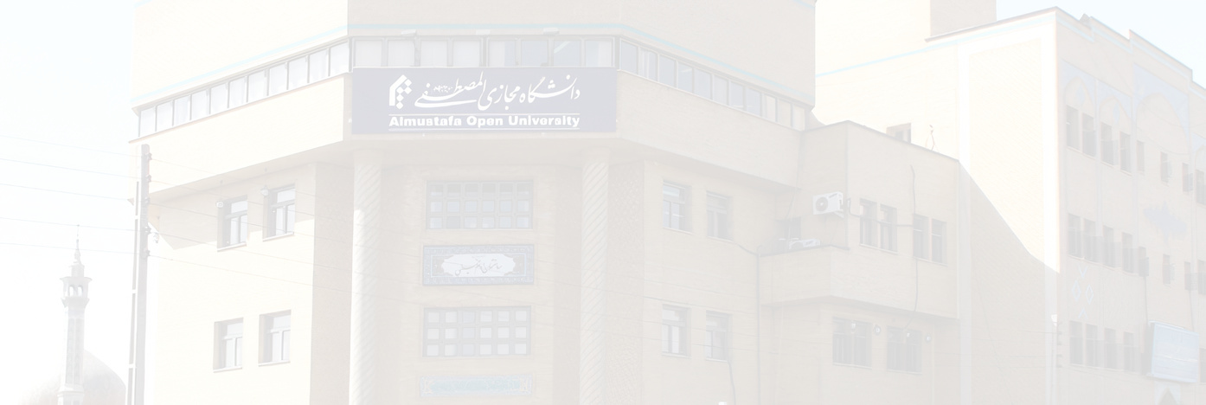


Al Mustafa
Open
University
Perempuan dalam Islam 2
Siti Zinatun, M.A.
2025
mouindonesia.id

Slide 2
8. Tema Pembahasan
Hak-hak ekonomi perempuan

Slide 3
Pengantar
Islam menjamin hak-hak perempuan secara adil, termasuk dalam bidang ekonomi.
Pemberian ini menekankan keadilan, spiritualitas, dan penghormatan terhadap Perempuan, bukan dalam rangka persaingan dengan laki-laki, tapi sebagai bentuk keadilan ilahi.
Hak ekonomi merupakan hak dasar, bukan pemberian atau belas kasihan.

Slide 4
Pembahasan 1. Nafkah
Definisi: Nafaqah: نفقه : Sesuatu yang dibelanjakan atau diinfakkan. Dalam pengertian istilah, nafaqah berarti segala sesuatu yang dibelanjakan seseorang untuk keluarganya, seperti makanan, pakaian, tempat tinggal, dan hal-hal semacamnya yang wajib ditanggung oleh suami untuk istrinya.
Dalam konteks pembahasan mata kuliah ini, nafkah mencakup semua kebutuhan seorang istri, sesuai dengan tingkat peradaban, kondisi fisik dan mentalnya.

Slide 5
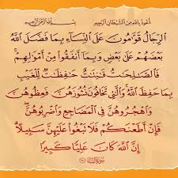
Dasar Kewajiban memberi Nafkah
oleh suami
Tanggung jawab kepemimpinan dalam rumah tangga: QS al-Nisa: 34

Slide 6
Ukuran Memberikan nafkah
وَعَلَى الْمَوْلُوْدِ لَهٗ رِزْقُهُنَّ وَكِسْوَتُهُنَّ بِالْمَعْرُوْفِۗ لَا تُكَلَّفُ نَفْسٌ اِلَّا وُسْعَهَاۚ
Kewajiban ayah menanggung makan dan pakaian mereka dengan cara yang patut. Seseorang tidak dibebani, kecuali sesuai dengan kemampuannya. (QS al-Baqarah: 233)
Ukuran nafkah adalah “بِالْمَعْرُوْفِ” (dengan cara yang baik/patut), dengan memperhatikan adat dan budaya setiap zaman dan tempat
Prinsip لَا تُكَلَّفُ نَفْسٌ اِلَّا وُسْعَهَاۚ Suami tidak diberi tanggung jawab untuk memberi nafkah lebih dari kemampuannya. Demikian juga dalam QS al-thalaq: 7 لَا يُكَلِّفُ اللّٰهُ نَفْسًا اِلَّا مَآ اٰتٰىهَاۗ “Allah tidak membebani kepada seseorang melainkan (sesuai) dengan apa yang dianugerahkan Allah kepadanya”
Disisi lain, Islam memperhatikan kemampuan finansial suami, ini adalah prinsip keadilan dan keringanan dalam syariat.
Ancaman moral dan spiritual, bahwa siapa pun yang meremehkan kewajiban ini, Allah mengetahui dengan jelas apa yang ia lakukan. وَاتَّقُوا اللّٰهَ وَاعْلَمُوْٓا اَنَّ اللّٰهَ بِمَا تَعْمَلُوْنَ بَصِيْرٌ Bertakwalah kepada Allah dan ketahuilah bahwa sesungguhnya Allah Maha Melihat apa yang kamu kerjakan. (QS al-Baqarah: 233)

Slide 7
Hak nafkah istri setelah cerai
Kewajiban memberi tempat tinggal dan nafkah kepada istri dalam masa iddah. “Janganlah kamu keluarkan mereka dari rumah mereka dan janganlah mereka (diizinkan) ke luar kecuali mereka mengerjakan perbuatan keji yang terang“ (QS al-Thalaq: 1)
Kewajiban memberi nafkah kepada perempuan hamil meskipun setelah ditalak: “Jika mereka (para istri yang dicerai) itu sedang hamil, maka berikanlah kepada mereka nafkahnya sampai mereka melahirkan” (QS al-Thalaq: 6)
Istri yang telah dicerai berhak mendapatkan imbalan jika ia masih menyusukan anak suaminya. “Kemudian jika mereka menyusukan (anak-anak)-mu maka berikanlah imbalannya kepada mereka.” (QS al Thalaq: 6)
Nafkah dan pakaian ibu menyusui menjadi tanggung jawab ayah, selama ia menyusui anak dari pernikahan itu: ”Kewajiban ayah menanggung makan dan pakaian mereka dengan cara yang patut. (QS al-Baqarah: 233)
K

Slide 8
Keadilan dalam Nafkah Istri
وَاِنْ خِفْتُمْ اَلَّا تُقْسِطُوْا فِى الْيَتٰمٰى فَانْكِحُوْا مَا طَابَ لَكُمْ مِّنَ النِّسَاۤءِ مَثْنٰى وَثُلٰثَ وَرُبٰعَۚ
فَاِنْ خِفْتُمْ اَلَّا تَعْدِلُوْا فَوَاحِدَةً اَوْ مَا مَلَكَتْ اَيْمَانُكُمْۗ ذٰلِكَ اَدْنٰٓى اَلَّا تَعُوْلُوْاۗ
Jika kamu khawatir tidak akan mampu berlaku adil terhadap (hak-hak) perempuan yatim (bilamana kamu menikahinya), nikahilah perempuan (lain) yang kamu senangi: dua, tiga, atau empat. Akan tetapi, jika kamu khawatir tidak akan mampu berlaku adil, (nikahilah) seorang saja atau hamba sahaya perempuan yang kamu miliki. Yang demikian itu lebih dekat untuk tidak berbuat zalim. QS. An-Nisa (4): 3
Poligami dalam Islam dibolehkan dengan syarat keadilan dalam nafkah.
Jika takut tidak adil (dalam nafkah), maka cukup satu istri saja.

Slide 9

Pembahasan 2: Hak-hak Ekonomi Perempuan Lainnya
Mahar*
Penghasilan mandiri perempuan
Hibah/nihlah
Perabot rumah tangga
Upah menyusui
*Telah dibahas sebelumnya

Slide 10
Penghasilan Mandiri perempuan
وَلِلنِّسَاۤءِ نَصِيْبٌ مِّمَّا اكْتَسَبْنَۗ لِلرِّجَالِ نَصِيْبٌ مِّمَّا اكْتَسَبُوْاۗ
Bagi laki-laki ada bagian dari apa yang mereka usahakan dan
bagi perempuan (pun) ada bagian dari apa yang mereka usahakan. QS a-Nisa:32
Menyatakan bahwa baik laki-laki maupun perempuan berhak atas hasil usahanya masing-masing. Ini menegaskan bahwa perempuan secara hukum dan syariat memiliki hak atas hasil kerjanya sendiri.
Kata كْتَسَ (penghasilan) berarti mencari nafkah, memperoleh manfaat, dan mengumpulkan harta.
Ayat tersebut menunjukkan bahwa perempuan berhak memiliki, mengelola, dan memanfaatkan hasil kerjanya secara mandiri.

Slide 11
Hibah (Nihlah)
وَلِلْمُطَلَّقٰتِ مَتَاعٌ ۢ بِالْمَعْرُوْفِۗ حَقًّا عَلَى الْمُتَّقِيْنَ
Bagi istri-istri yang diceraikan terdapat hak mut‘ah dengan cara yang patut. Demikian ini adalah ketentuan bagi orang-orang yang bertakwa. QS al-Baqarah: 241
Allah memerintahkan agar perempuan yang dicerai diberi مَتَاعٌ (pemberian), untuk mencegah rasa dendam dan sakit hati.
Mata’ adalah pemberian suami di luar nafkah kepada istri yang ditalak tersebut menurut cara yang patut
Para ulama menyatakan bahwa pemberian ini hanya wajib bila perceraian berasal dari pihak suami. Jika perceraian berasal dari istri, seperti khul‘ dan mubarah, maka istri tidak berhak atas hibah ini.

Slide 12
Perabot Rumah Tangga (Jahiziyyah)
اَلرِّجَالُ قَوَّامُوْنَ عَلَى النِّسَاۤءِ بِمَا فَضَّلَ اللّٰهُ بَعْضَهُمْ عَلٰى بَعْضٍ وَّبِمَآ اَنْفَقُوْا مِنْ اَمْوَالِهِمْۗ
Laki-laki (suami) adalah penanggung jawab atas para perempuan (istri) karena Allah telah melebihkan sebagian mereka (laki-laki) atas sebagian yang lain (perempuan) dan karena mereka (laki-laki) telah menafkahkan sebagian dari hartanya. QS al-Nisa’:34
Pendapat mayoritas ulama, menyediakan alat-alat rumah tangga merupakan bagian dari nafkah dan menjadi tanggung jawab suami.

Slide 13
Upah Menyusui (Ujrah al-Ridha‘)
فَاِنْ اَرْضَعْنَ لَكُمْ فَاٰتُوْهُنَّ اُجُوْرَهُنَّۚ
Kemudian jika mereka menyusukan (anak-anak)-mu maka berikanlah imbalannya kepada mereka. QS al-Thalaq:6
Jika seorang istri yang telah ditalak ba’in sedang mengandung, maka suami tetap berkewajiban memberikan nafkah yang layak hingga ia melahirkan. Setelah persalinan, masa idahnya pun berakhir. Namun, jika ia menyusui anak hasil pernikahan mereka, suami tetap harus memberikan nafkah sesuai standar yang berlaku di masyarakat.
Ayat ini juga menegaskan bahwa harta tersebut milik istri dan dia bebas mengelolanya

Slide 14
Hak Ekonomi Perempuan dalam keluarga
Hak-hak keuangan istri seperti nafkah, mahar dan pemberian cerai, semuanya bersifat individual.
Setelah harta tersebut diberikan kepada istri, ia menjadi pemilik tunggalnya dan suami tidak lagi memiliki hak atasnya.
Harta suami wajib digunakan untuk kebutuhan keluarga dan tidak boleh hanya dikendalikan secara pribadi. Ini adalah kewajiban syariat dan hukum yang bersifat mengikat.
Sementara itu, harta milik istri dari hasil kerja atau warisan tidak wajib digunakan untuk keluarga. Perempuan memiliki otonomi penuh atas harta tersebut, baik dari segi kepemilikan maupun penggunaannya.

Slide 15
Sekian dan Terima kasih

